Slide 1
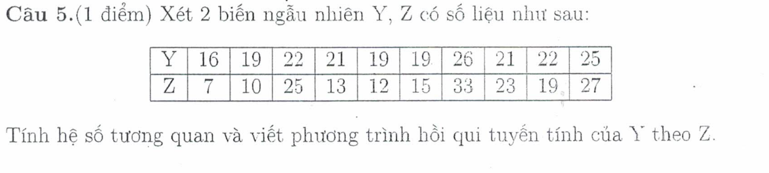
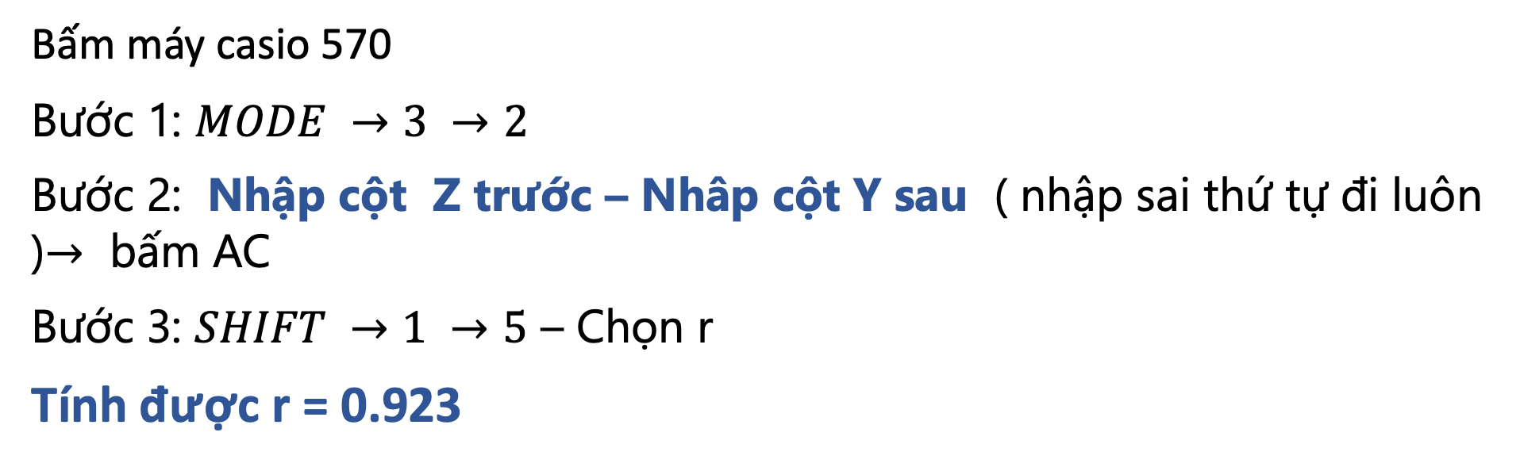
Huỷ diệt đề XSTK cuối kỳ UIT câu 5 2023
Y theo Z
Bấm máy casio 570
Bước 1: $MODE →3 →2$
Bước 2: Nhập cột Z trước – Nhâp cột Y sau ( nhập sai thứ tự đi luôn )$→$ bấm AC
Bước 3: $SHIFT →1 →5$ – Chọn r
Tính được r = 0.923

Slide 2
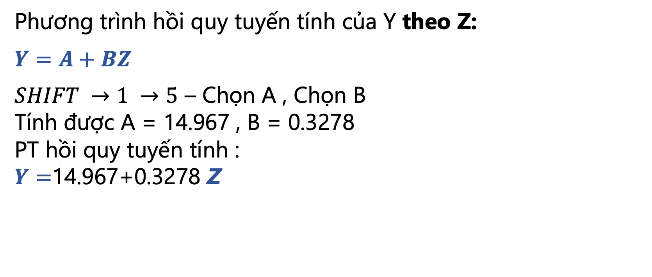
Huỷ diệt đề XSTK CUỐi kỳ UIT
Phương trình hồi quy tuyến tính của Y theo Z:
$$Y=A+BZ$$
$SHIFT →1 →5$ – Chọn A , Chọn B
Tính được A = 14.967 , B = 0.3278
PT hồi quy tuyến tính :
$Y=$14.967+0.3278 Z

Slide 3
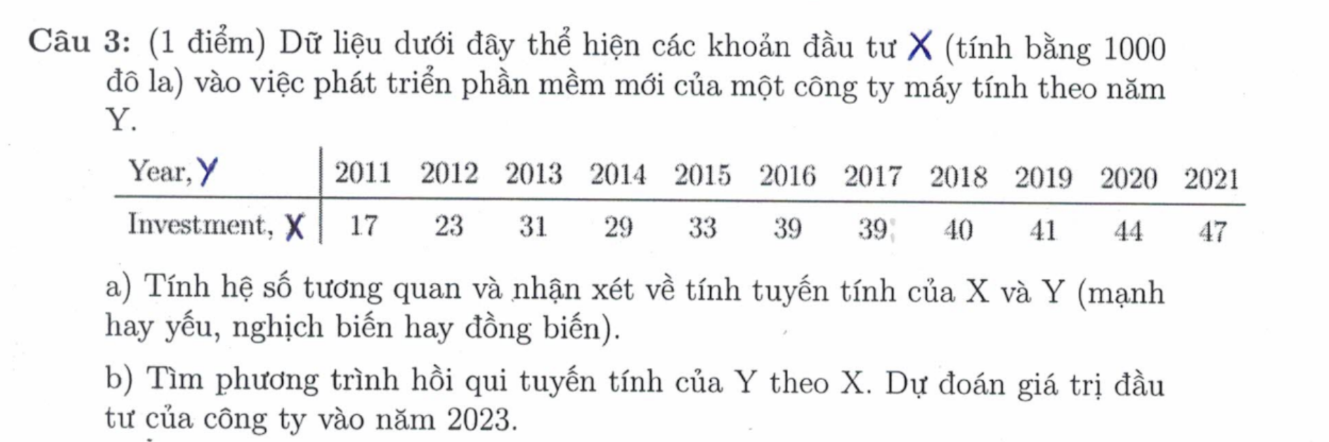
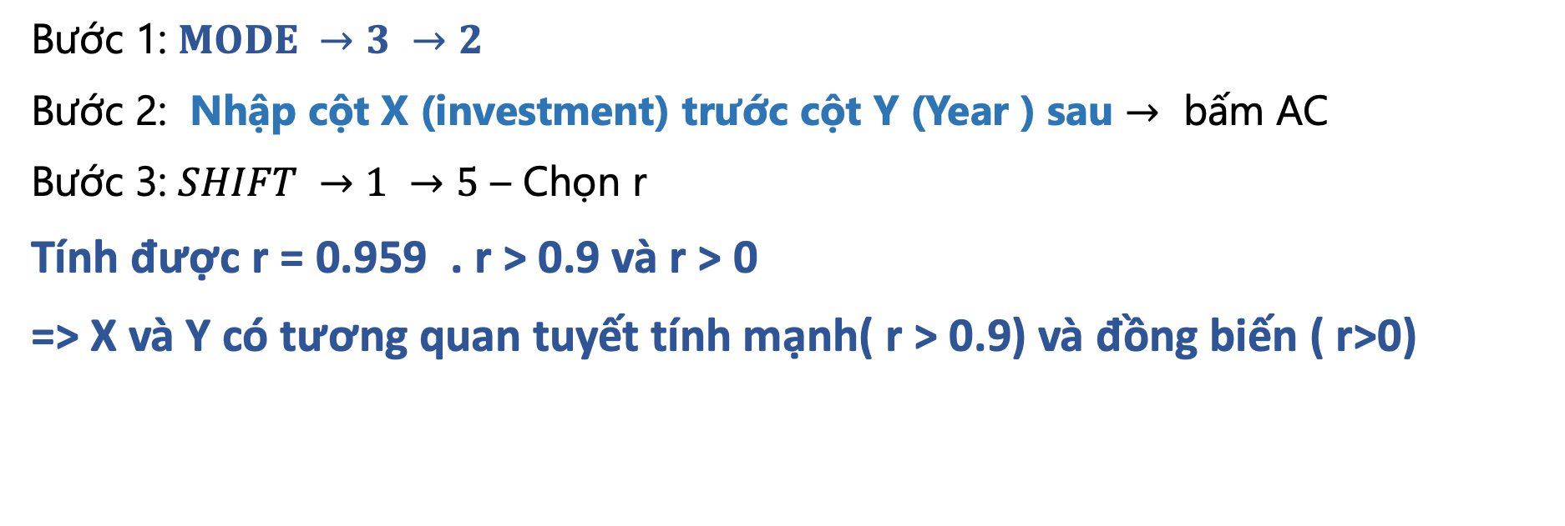
Huỷ diệt câu 3 2022
Y theo X
Bước 1: $MODE →3 →2$
Bước 2: Nhập cột X (investment) trước cột Y (Year ) sau $→$ bấm AC
Bước 3: $SHIFT →1 →5$ – Chọn r
Tính được r = 0.959 . r > 0.9 và r > 0
=> X và Y có tương quan tuyết tính mạnh( r > 0.9) và đồng biến ( r>0)

Slide 4

Huỷ diệt đề XSTK Cuối kỳ
Bước 3: $SHIFT →1 →5$ – Chọn A,B
Tính được A =2003.92 , B = 0.3469
PT hồi quy tuyến tính :
Y = A+BX = 2003.92 + 0.3469 X
X= 2023 => Y =55

Slide 5
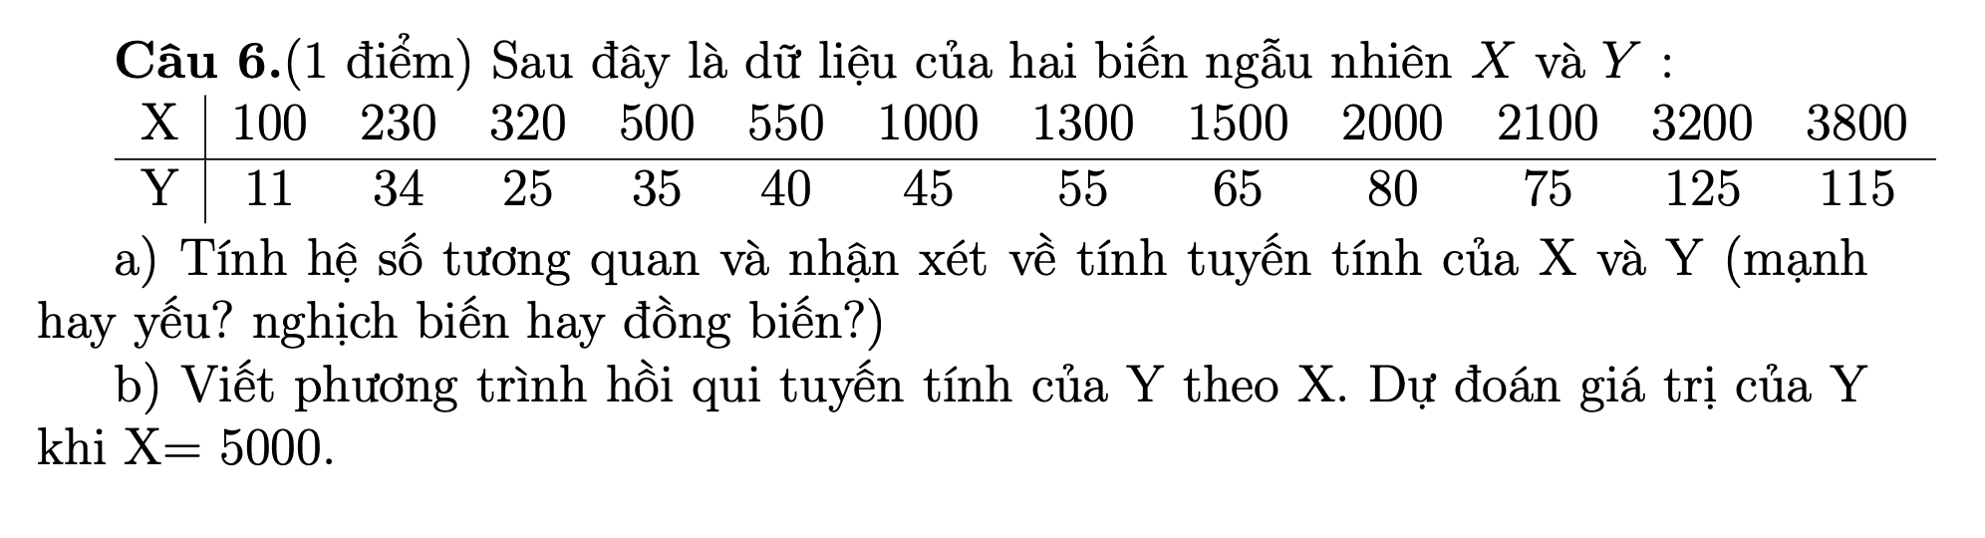
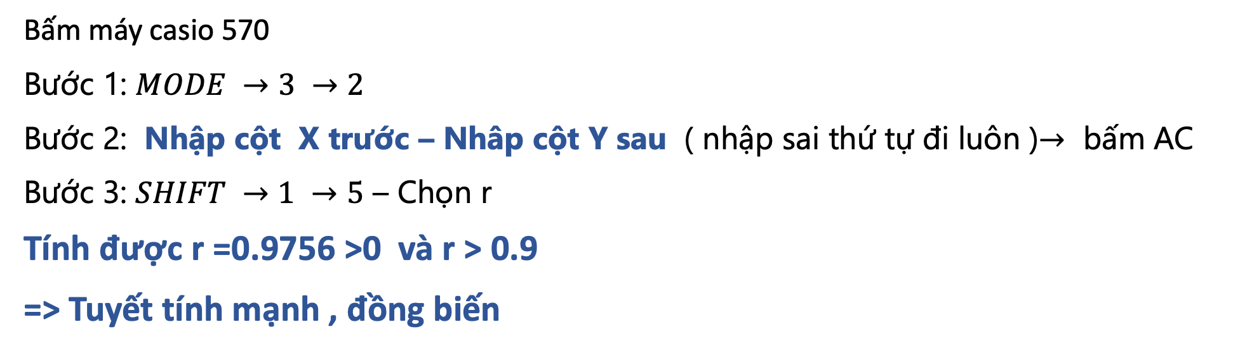
Huỷ diệt đề XSTK Cuối kỳ câu 6 2020
Y theo X
Bấm máy casio 570
Bước 1: $MODE →3 →2$
Bước 2: Nhập cột X trước – Nhâp cột Y sau ( nhập sai thứ tự đi luôn )$→$ bấm AC
Bước 3: $SHIFT →1 →5$ – Chọn r
Tính được r =0.9756 >0 và r > 0.9
=> Tuyết tính mạnh , đồng biến

Slide 6
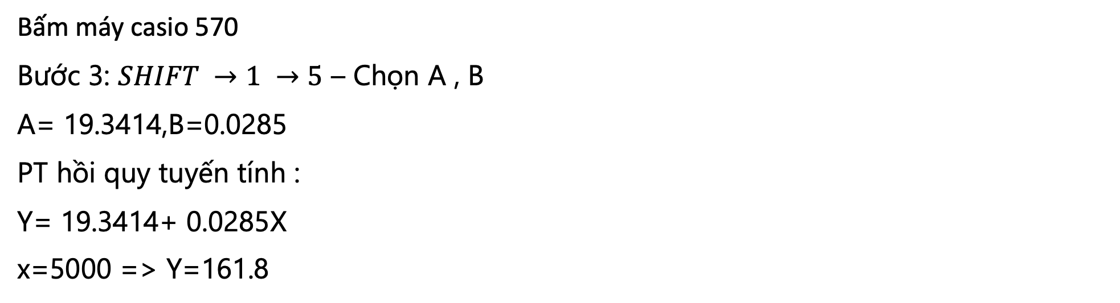
Huỷ diệt đề XSTK Cuối kỳ câu 6 2020
Y theo X
Bấm máy casio 570
Bước 3: $SHIFT →1 →5$ – Chọn A , B
A= 19.3414,B=0.0285
PT hồi quy tuyến tính :
Y= 19.3414+ 0.0285X
x=5000 => Y=161.8

Slide 7
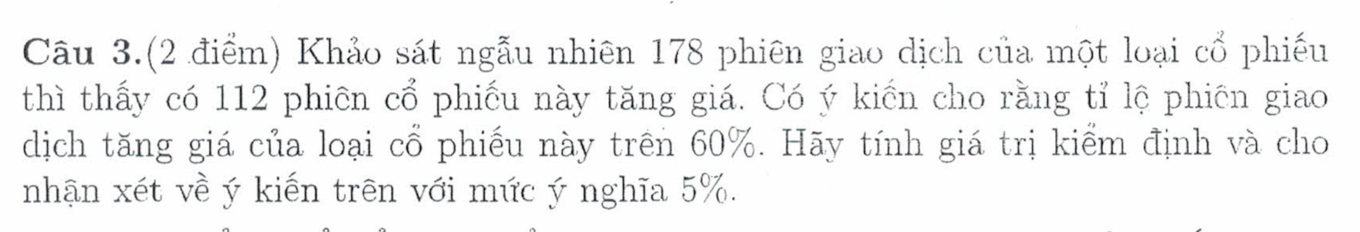
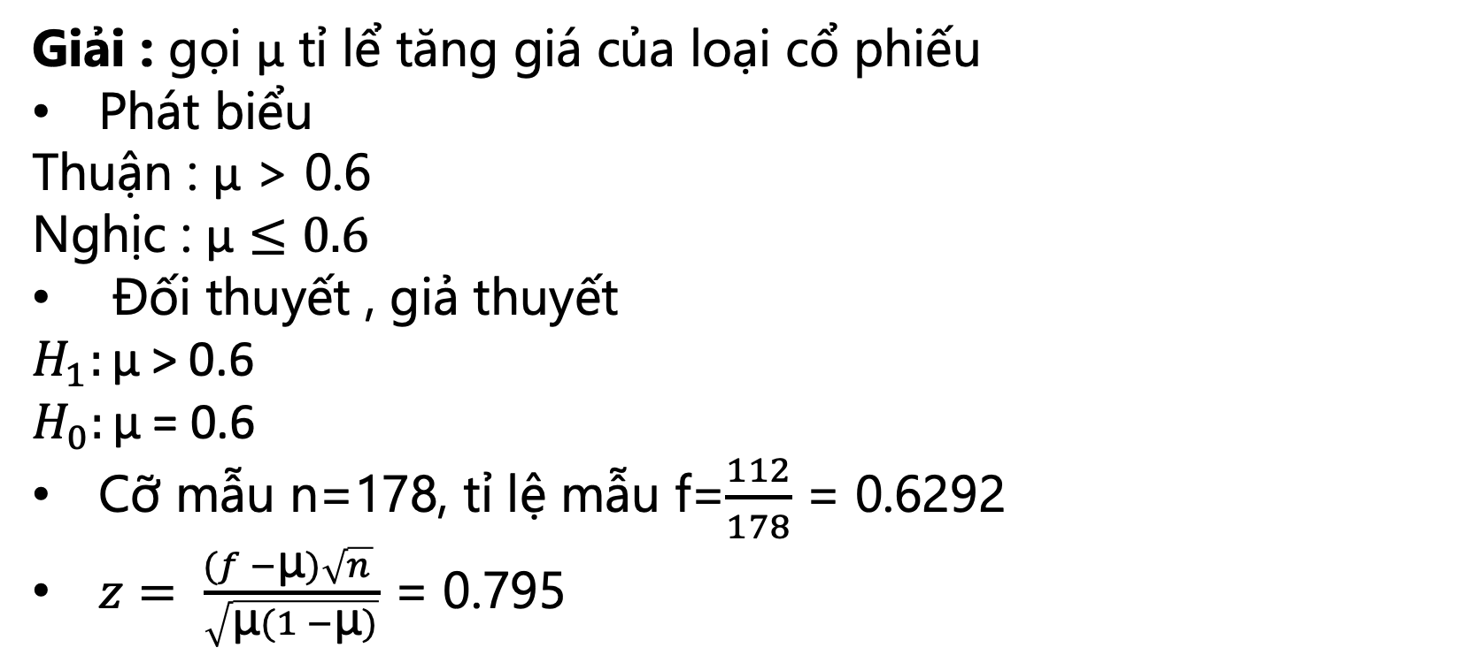
Câu 3 - đề 2023-Dạng kiểm định giả thuyết về tỉ lệ
Giải : gọi $\text{µ}$ tỉ lể tăng giá của loại cổ phiếu
Phát biểu
Thuận : $\text{µ}$ > 0.6
Nghịc : $\text{µ}≤0.6$
Đối thuyết , giả thuyết
$$H_{1}:\text{µ }\text{>} \text{0.6}$$
$$H_{0}:\text{µ }\text{=} \text{0.6}$$
Cỡ mẫu n=178, tỉ lệ mẫu f=$\frac{112}{178}$ = 0.6292
$z= \frac{(f −\text{µ})\sqrt{n} }{\sqrt{\text{µ}(1 −\text{µ})}}$ = 0.795

Slide 8
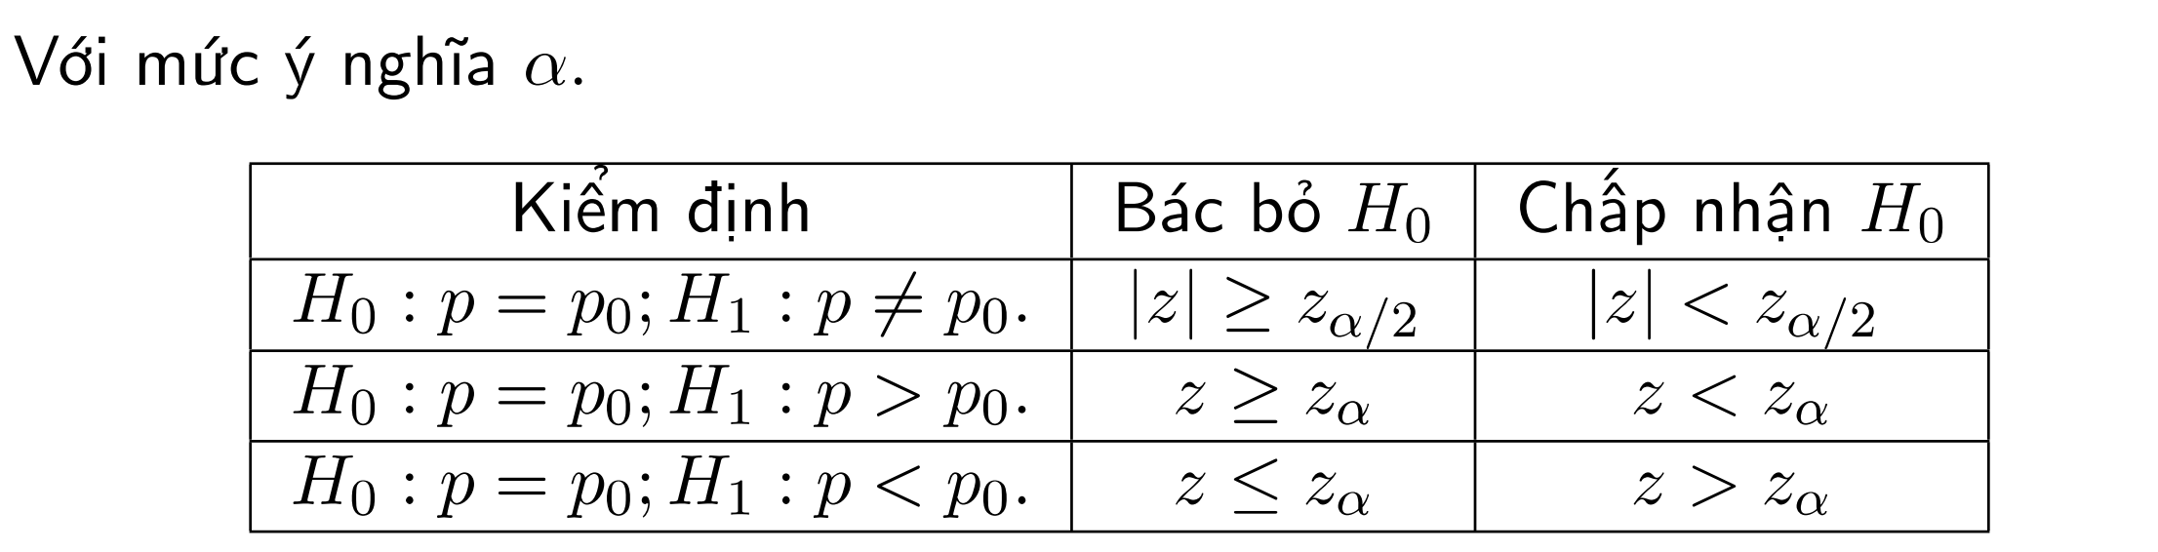

Mức ý nghĩa: $α=0.05$

Slide 9
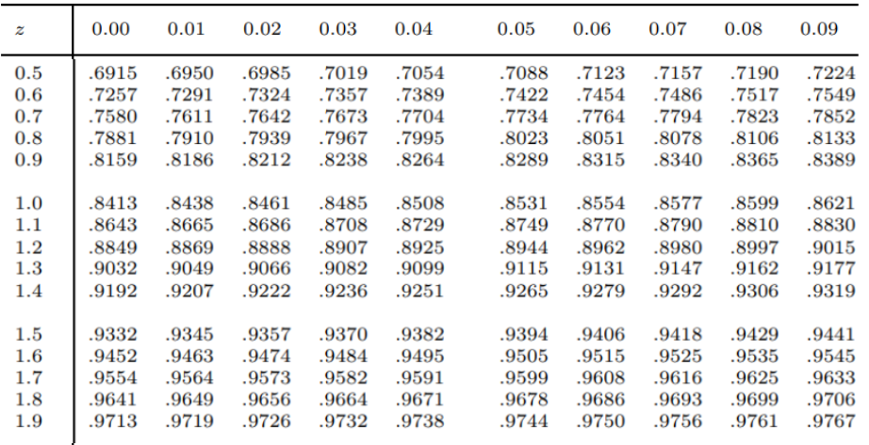
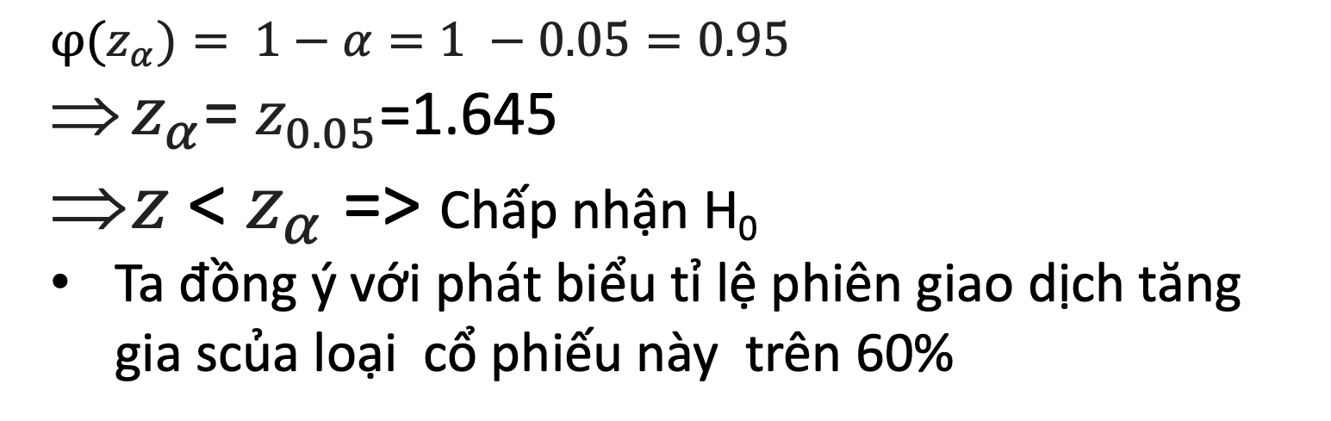
$$\text{φ}\text{(}z_{α})= 1−α=1 −0.05=0.95$$
$z_{α}$= $z_{0.05}$=1.645
$z$ < $z_{α}$ => Chấp nhận H₀
Ta đồng ý với phát biểu tỉ lệ phiên giao dịch tăng gia scủa loại cổ phiếu này trên 60%

Slide 10
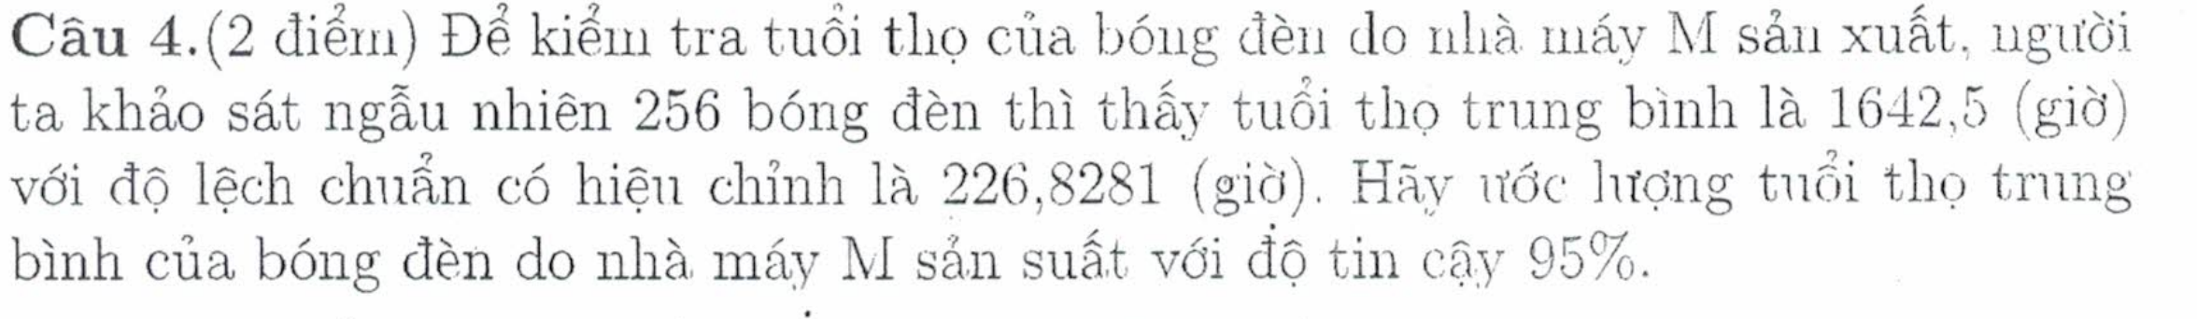

Câu 4 - đề 2023
Giải:
Kích thước mẫu : n=256
Trung bình mẫu : $\overline{x}$ =1642,5
Độ lệch chuẩn hiệu chỉnh :s =226,8281
Độ tin cậy : 1-$α=0.95$ => $Φ$($z_{\frac{α}{2}}$)=1- $\frac{α}{2}$ = 0.975

Slide 11
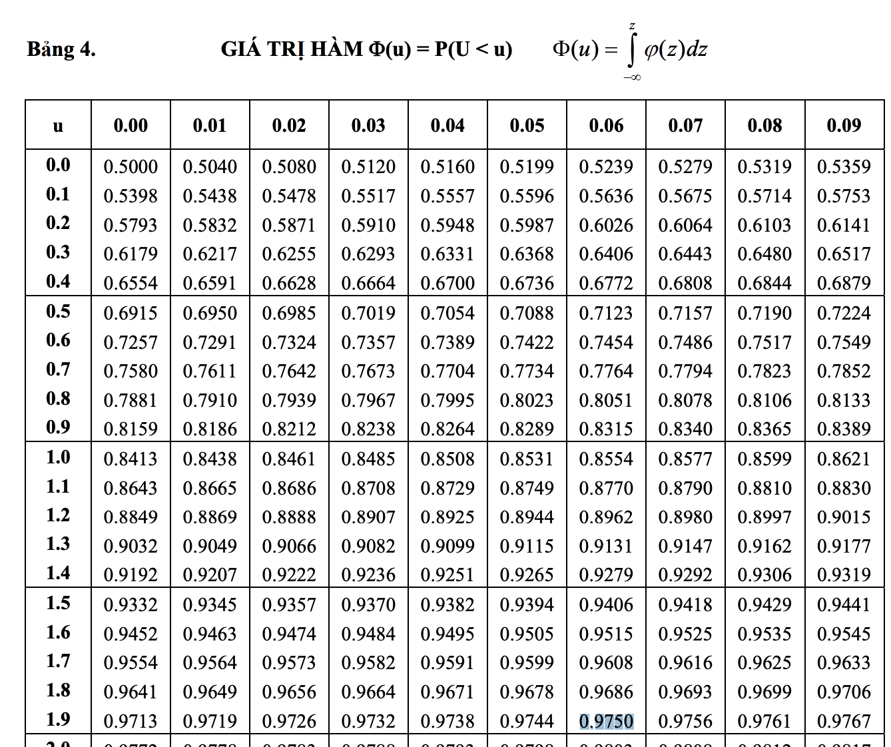
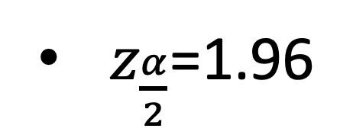
$z_{\frac{α}{2}}$=1.96
\

Slide 12
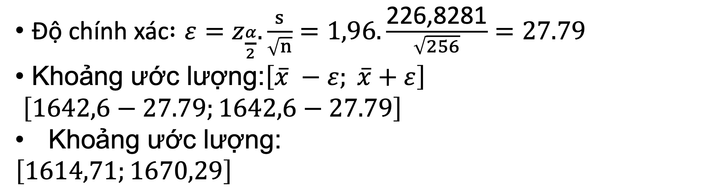
Độ chính xác$:ε=z_{\frac{α}{2}}.\frac{s}{\sqrt{n}}=1,96.\frac{\text{226,8281}}{\sqrt{256}}=27.79$
Khoảng ước lượng:$\left[\overline{x} −ε; \overline{x}+ε\right]$
$\left[1642,6−27.79;1642,6−27.79\right]$
Khoảng ước lượng:
$$\left[1614,71;1670,29\right]$$

Slide 13
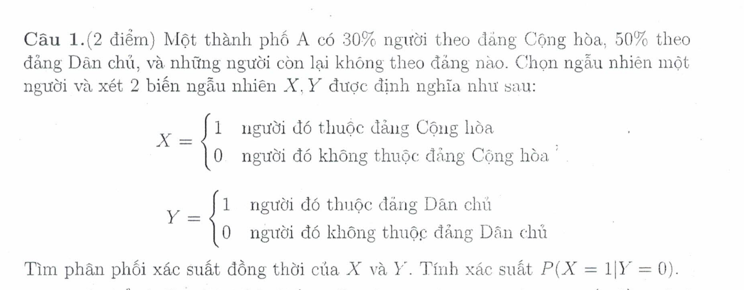
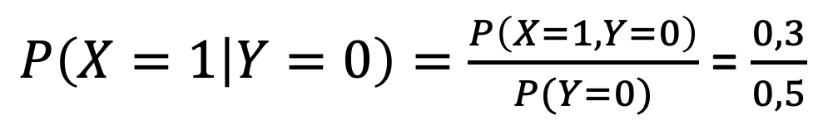
P(0,0)=0,2
P(1,0)=0,3
P(0,1)=0,5
p(1,1)=0
$P\left(X=1 | Y=0\right)=\frac{P\left(X=1, Y=0\right)}{P(Y=0)}$ = $\frac{0,3}{0,5}$

Slide 14
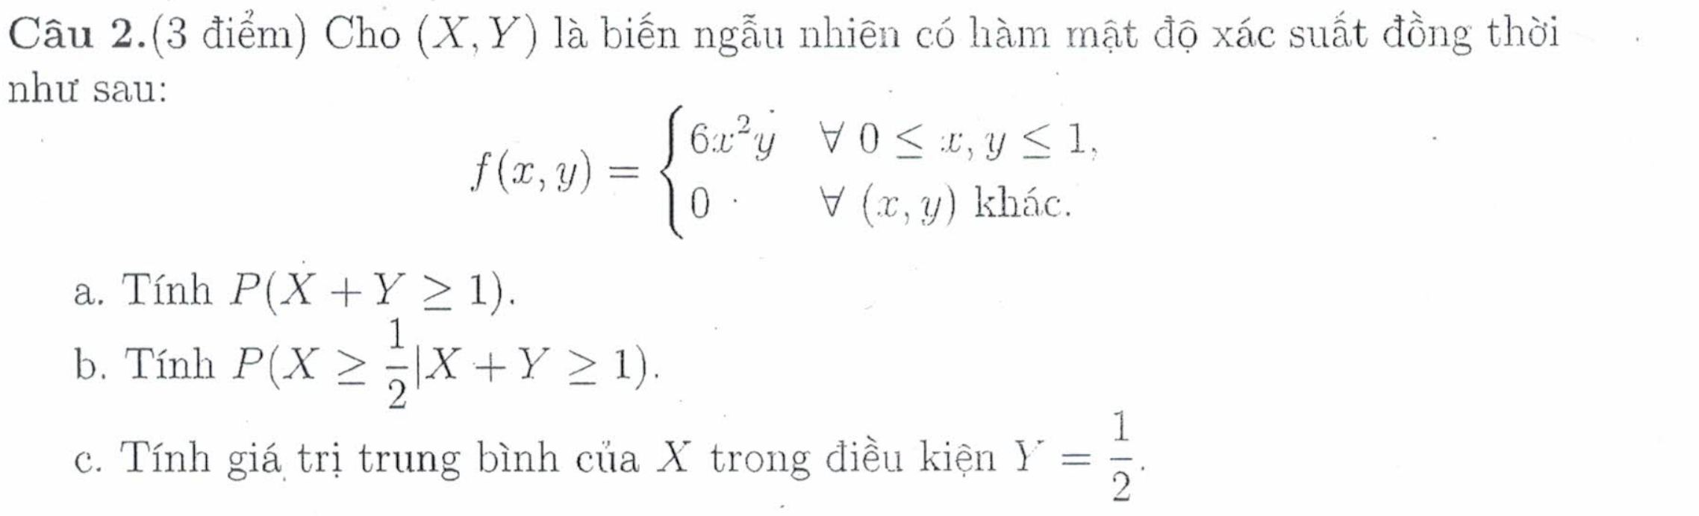
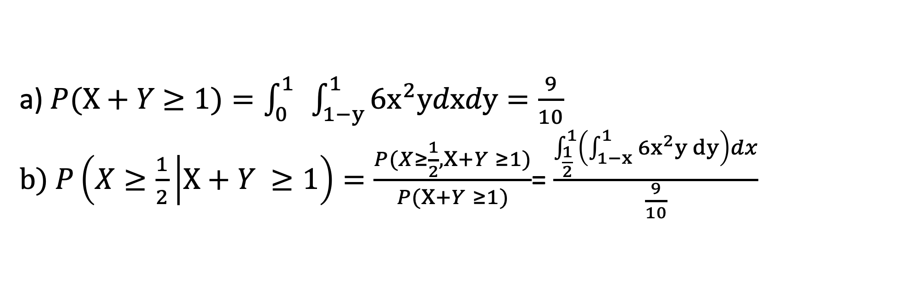
a) $P(X+Y$ $≥1)=\int_{0}^{1}{ }\int_{1−y}^{1}{6x^{2}ydxdy=\frac{9}{10} }$
$b) P\left(X≥\frac{1}{2} | X+Y ≥1\right)=\frac{P(X≥\frac{1}{2},X+Y ≥1)}{P(X+Y ≥1)}$= $\frac{\int_{\frac{1}{2}}^{1}{\left(\int_{1−x}^{1}{6x^{2}y dy}\right)dx}}{\frac{9}{10}}$

Slide 15
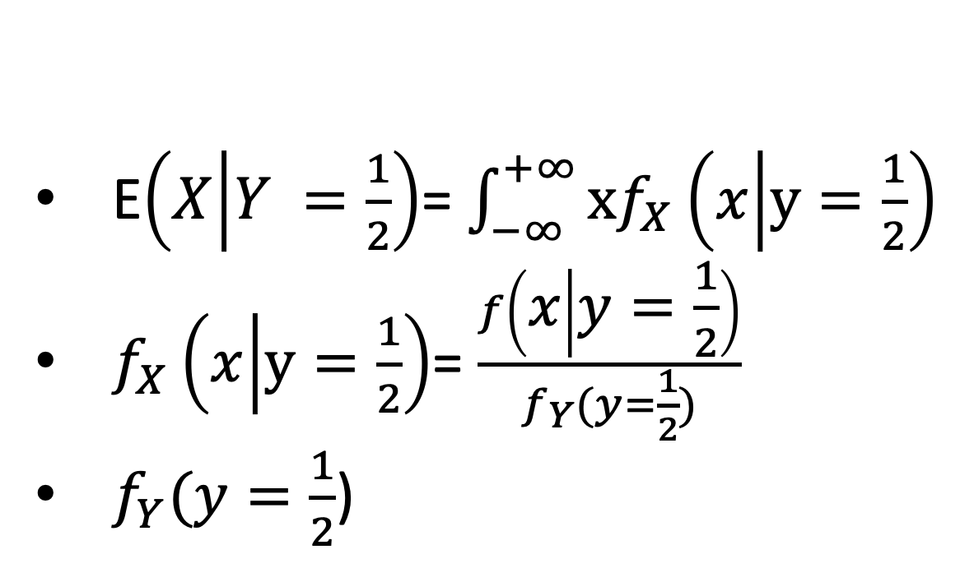
E$\left(X | Y =\frac{1}{2}\right)$= $\int_{−∞}^{+∞}{{xf}_{X}\left(x | y=\frac{1}{2}\right)}$
$f_{X}\left(x | y=\frac{1}{2}\right)$= $\frac{f\left(x | y=\frac{1}{2}\right)}{f_{Y}(y=\frac{1}{2})}$
$f_{Y}(y=\frac{1}{2}$)

